Slide 1
社媒客户端操作手册
全客搜索

Slide 2
平台服务协议（免责说明） 欢迎您来到本平台。 请您仔细阅读以下条款，如果您对本协议的任何条款表⽰异议，您可以选择不进⼊平台。当您登录成功意味着您（即「⽤户」）完全接受本协议项下的全部条款。 使⽤规则 1. 平台内的WhatsApp、Linkedin、Facebook群发功能仅提供个⼈模拟⼿⼯发送消息的过程，不会超出平台规则和限制。 2. 请不要⼤量发送未经好友同意⽽会被投诉的垃圾信息，我们不对任何使⽤本软件发送造成的信息丢失或者账号不可⽤（封号）之⾏为负责。 3. ⽤户对发送的消息内容单独承担责任，不得发送和传播法律禁⽌的反动、⾊情、诽谤他⼈、诈骗等消息。 4. 因本系统涉及的社媒平台，包括但不限于Facebook、Linkedin、Whatsapp等政策变化⽽引起的模块功能受限，本平台运营⽅不承担相应的责任，请知悉。

Slide 3
社媒助手使用注意事项（必看 非常重要）
要学会养号，不然像新注册的号，很容易被封号。一定要小号营销，大号沟通。
发的内容上，尽可能不要有太强的广告性质。
避免同一对象，在对方没有搭理你的情况下，多次发一些纯营销类信息。这个会引起投诉。投诉结果就是封号。
账号权限。目前，系统并没有规定可以多少个账号使用。3大社媒的搜索功能本身不受账号限制，你有没有WHATSAPP号、领英脸书号、都可以搜索。但群发功能，验证功能，只要扫描授权的WHATSAPP账号、获得登陆领英和脸书后，都可以发。
whatapp是最好的触达工具，正确的试用方法，尽可能确定这是一个目标客户，去进行触达，而不是靠群发量取胜。
对有WHATSAPP号的老客户，沟通过的老客户，经常性通过whatsapp去发送一些二次营销信息，更符合这个工具的特征。
发送权限。此数量将根据运营情况调整。但并不意味着按这个条件发送就一定不会封号。封号和你发的内容、客户是否投诉、你账号的活跃度有关。数量只是其中一个判断条件。
1、whatsapp号码验证和群发数量，累计一起每天建议100个上限，不要集中验证和群发，比如可以上午验证60个，下午发一些（选择里面验证有效的发，比如40个有效号码，当然也可以选择单个发，或者几个几个单发，方法多，目的就是1个：控制发送频率，数量，验证有效性，不发任何垃圾信息，违法法规信息等）。
当然你可以导出这些搜索的whatsapp号（可以利用社媒助手的验证功能，只导出验证有效的号码），保存你电脑里，然后可以逐个添加到你的手机whatsapp通讯录里。
如果新注册的whatsapp号，要先养号，以免新号大量验证和群发，造成封号。可以多加些群，不说话，但是不拒收群消息，whatsapp养号更多方法也可以网络搜索下参考。
2、领英群发和加好友，建议一天50个上限，自动加好友验证的文字尽300字自我描述，专业、真诚。
3、脸书目前我们测试不要验证，直接通过好友，可直接在线沟通。

Slide 4
小贴士：如何防止封号
不要集中操作。比如我们每天要验证100个用户，发送100条消息，那我们建议，把操作分散成每次30个的小任务（验证、发送均视为一次任务），分散在一天内去操作。而不要集中在一起操作。
养号（网络关于养号技巧很多，自行查阅）。多邀请身边的朋友加入Whatsapp，多和他们聊天。去加一些有的没的群，多接收群消息。可以不回，但不要怕烦拒收。
多买几个小号。

Slide 5
社媒1 whatsapp 使用流程 注意事项
1、手机可以科学上网
2、手机下载whatsapp客户端
3、有一个whatsapp账号以提供登录
4、具有Linkedin和Facebook账号
5、安装“全客社媒搜索客户端” （注意-先“登陆社媒助手”，再打开电脑科学上网功能。）
速度问题：
电脑在科学上网状态（不要全局上网）跳过中G节点，否则不稳定，慢，掉线。
遇到查询慢，系统慢，都可以通过更换”节点“，账号退出再登陆，包括社媒助手登出后再登入尝试。

Slide 6
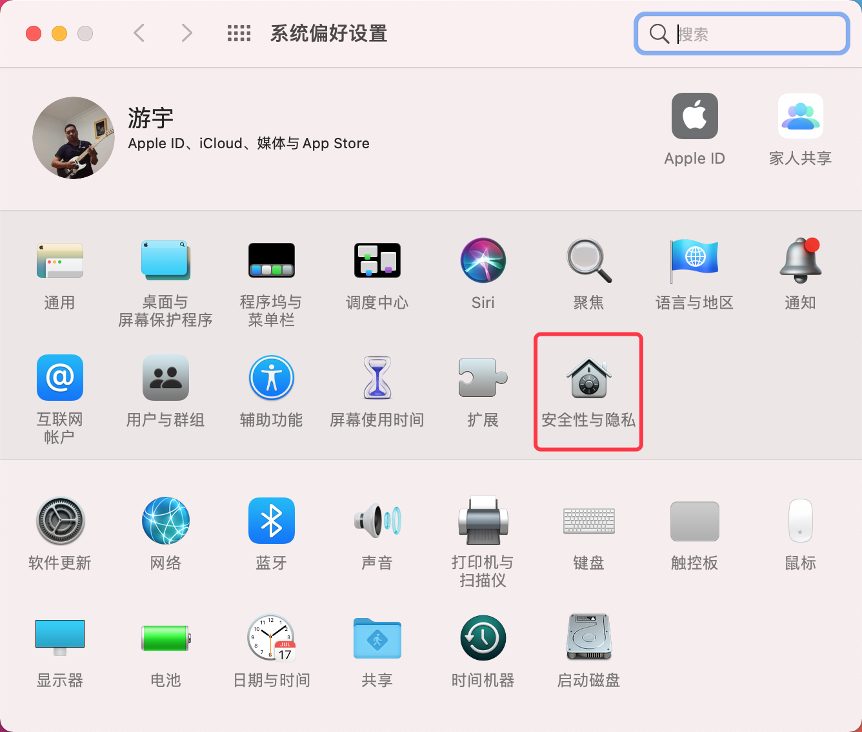
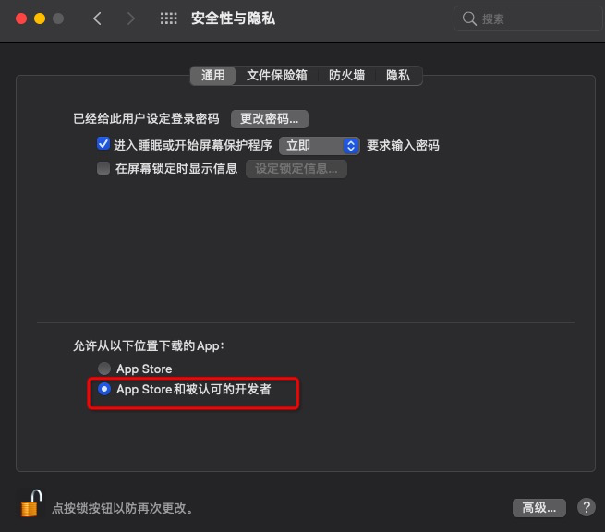
下载、安装客户端
客户端提供Windows和Mac两个版本
MAC版本安装时，请在设置——安全性与隐私中，“允许从以下位置下载的APP”选项中，选择“App Store和被认可的开发者。

Slide 7
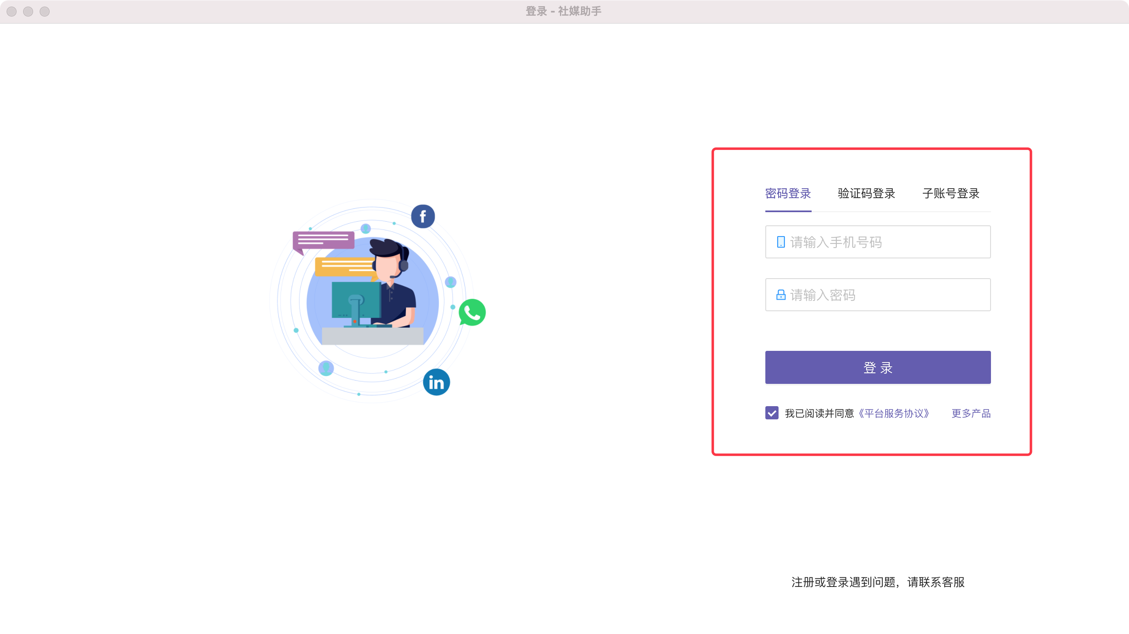
登录客户端
登录方式和全客搜索WEB端登录方式相同。
输入手机号，密码即可。
请认真阅读平台服务协议。一旦登录则表示您认可该协议。

Slide 8
我们设计了几个业务路径
我们设计了几个业务路径，帮助用户使用该系统。
路径一：搜索目标客户个人Whatsapp号，并进行群发。
路径二：搜索Whatsapp群组，提取群组成员，进行群发。
whatsapp是和电话绑定的，以及比如欧美个人隐私保护政策GDRP，任何获得个人的电话号码都是违法，所以我们的逻辑是运用谷歌算法和reptile工具从google、FB、INS等社媒页面获得潜在客户的whatsapp号码，然后再次通过人工去点击这些号码来源的链接核实此客户是否和你产品吻合，符合的放入我们的客户池，进行针对性whatsapp营销，避免过度的滥发群发。

Slide 9
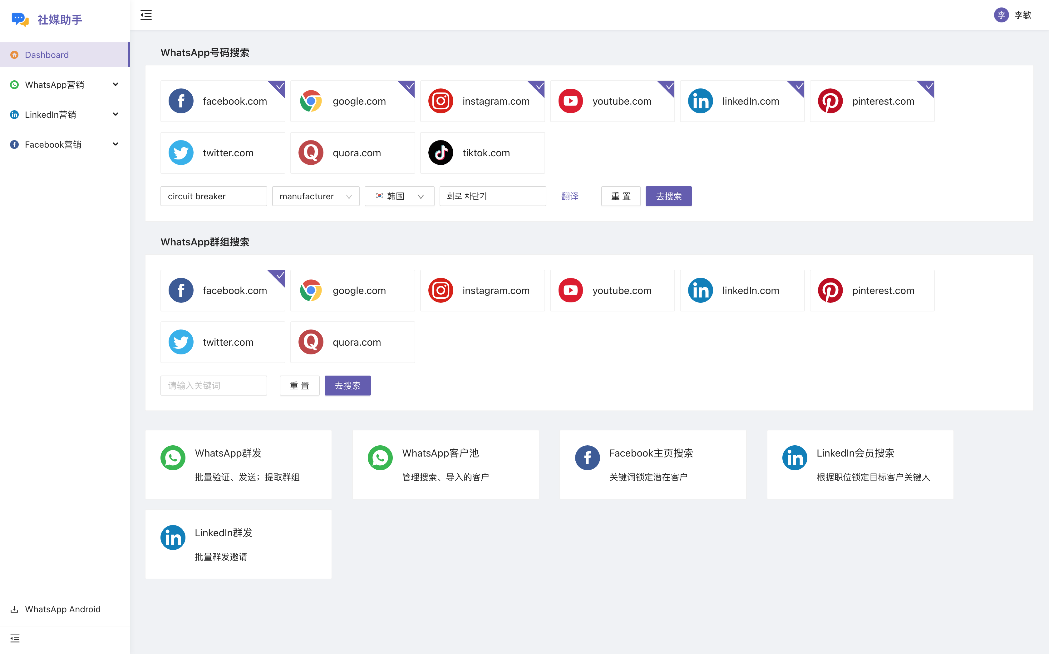
路径一：搜索账号并群发 搜索账号
在DASHBOARD上操作,点击社媒标签，选择搜索渠道；
输入关键词、选择国家。（关键词多角度，大词、小词，可参考网盘里文档“关键词文章”）
在搜索条件设置中，可以设置选择目标客户身份，以聚焦我们要搜索的目标客户。
选择国家，也可不选或者选择全部。
点击翻译，则为以本地语种搜索。大部分国家支持本地语种搜索，部分小国家不支持。如不选择翻译，则默认以英语搜索。
查询前注意: 科学上网后，等待界面出现以上截图中的”Google“界面再搜索。不同网络速度出现快慢不同。

Slide 10
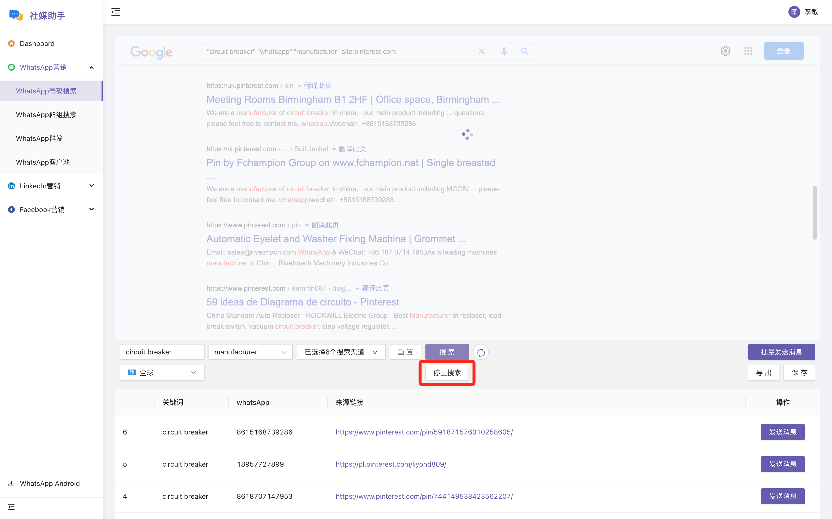
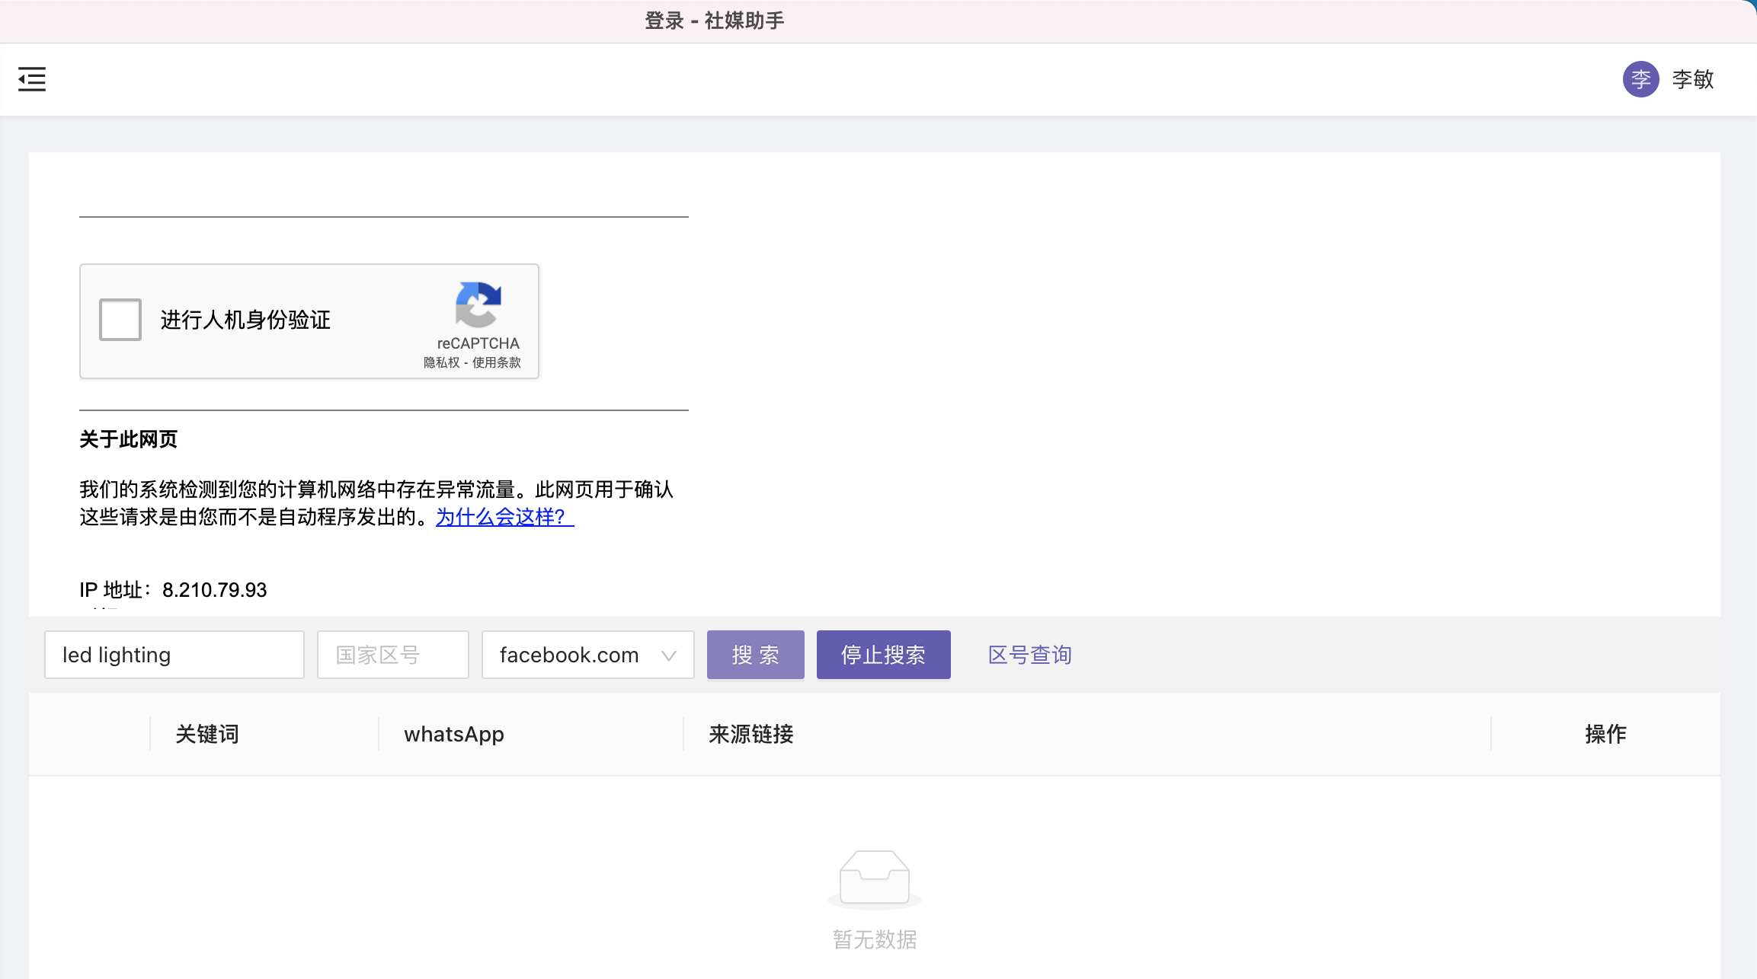
路径一：搜索账号并群发 搜索账号
搜索过程中，可点击“停止搜索”，暂停搜索任务。重新点击“搜索”可重启任务，并从刚才停止的地方继续向下搜索。
如搜索过程中出现右图，则按照系统提示进行验证即可。该提示是因为搜索引擎认为用户是在用程序执行搜索，而非人为操作。验证完成，系统会继续执行搜索。

Slide 11
路径一：搜索账号并群发 搜索账号
如图示，点击此处，可查询各渠道采集进度，并对单个渠道的采集进行暂停、删除和重启

Slide 12
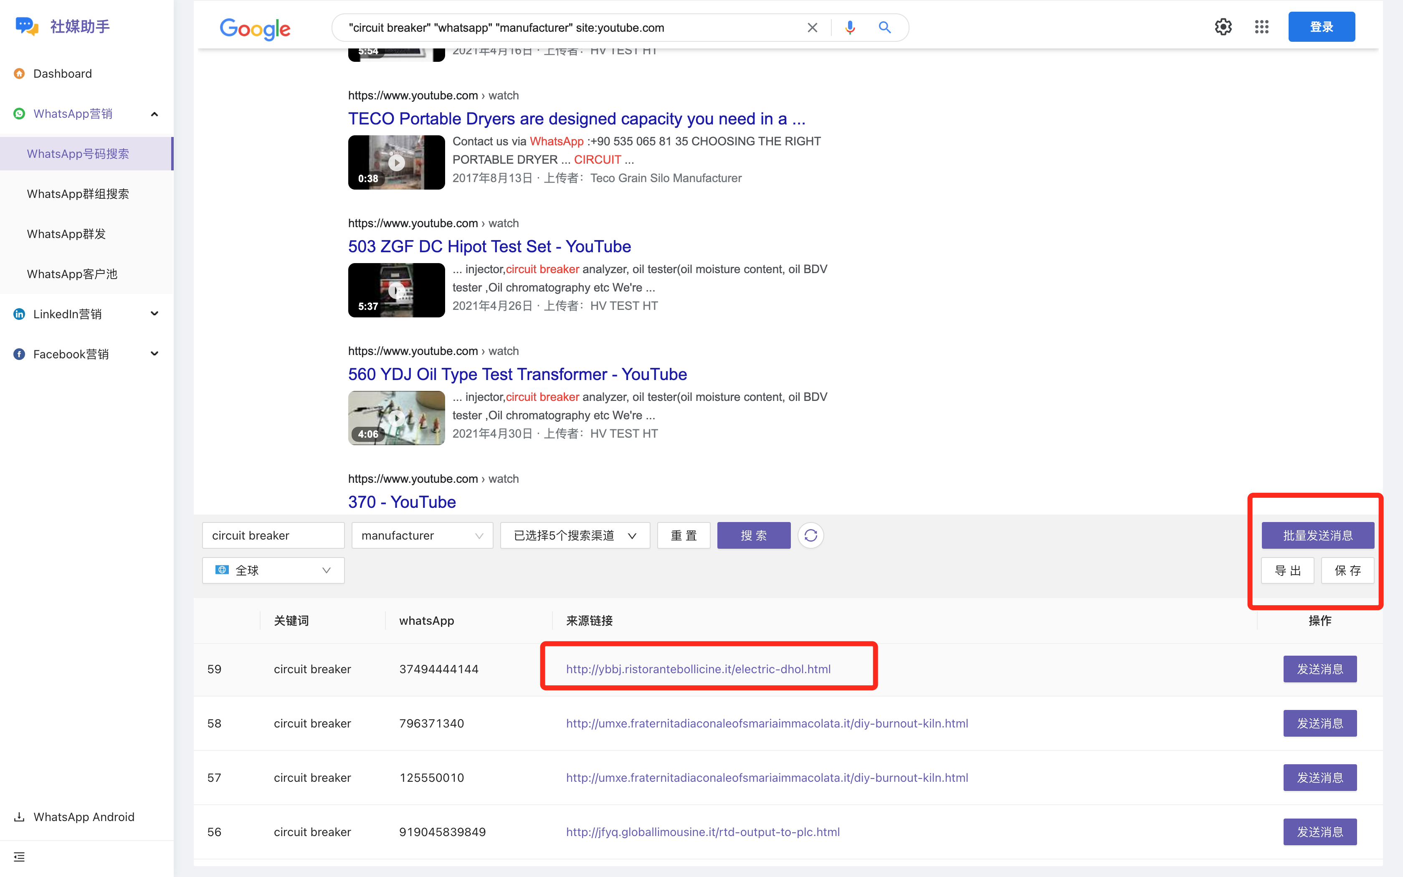
路径一：搜索账号并群发 搜索结果
^{必看}
搜索结果呈现在客户端下方。
其中，红框中链接表示获取这个账号的原始网页。用户可点击此网页，了解客户的详细情况，以判断是否吻合我们的业务。
点击批量群发，则可向这些账号群发消息。但不建议这样做。
建议的操作：
1、单个向了解清楚的目标客户发消息。
2、将搜索结果导出EXCEL表，用于后续群发。
3、将搜索结果保存到WHATSAPP客户池，验证有效的，再科学发送。

Slide 13
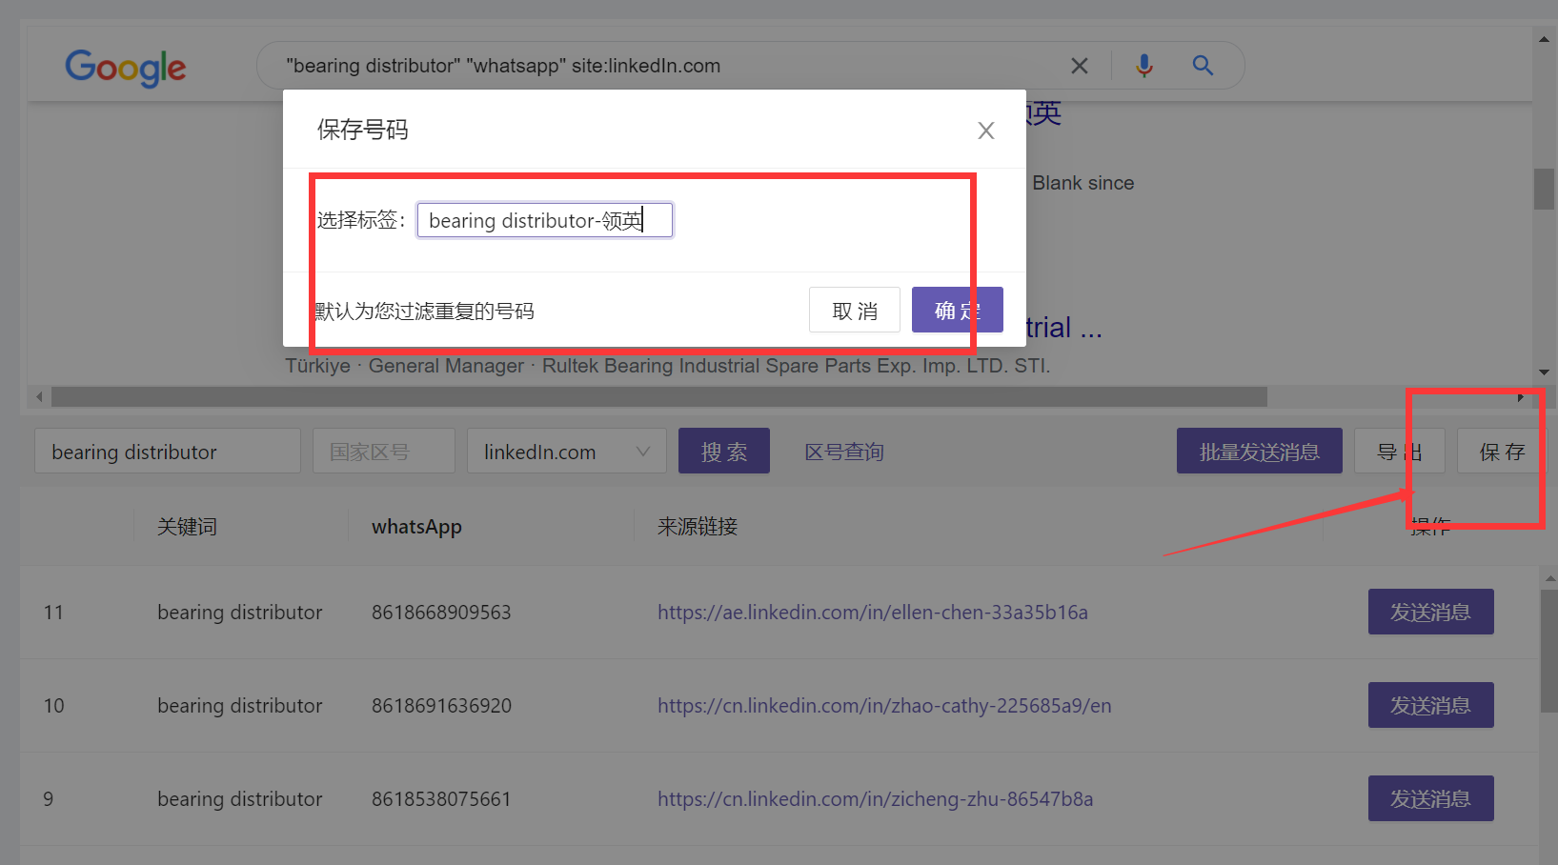
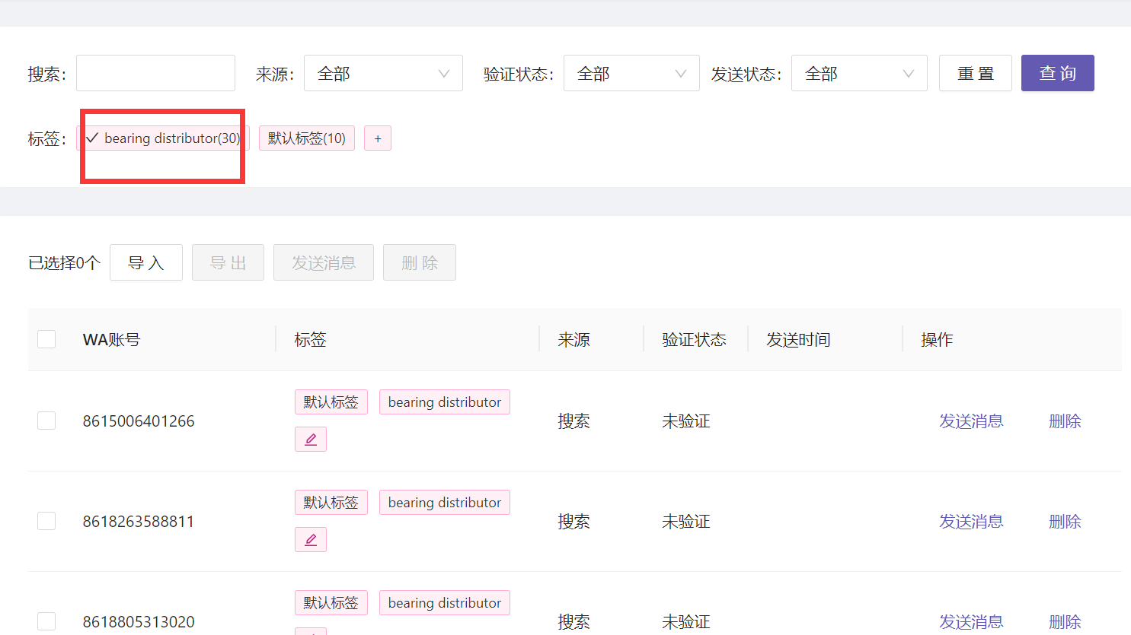
路径一：搜索账号并群发 客户池
1、保存到WHATSAPP客户池时，请为这个结果添加一个标签，以明确这些WHATSAPP号是对应哪些产品。
2、WHATSAPP客户池中，显示的是我们保存的结果。可根据条件进行筛选。

Slide 14
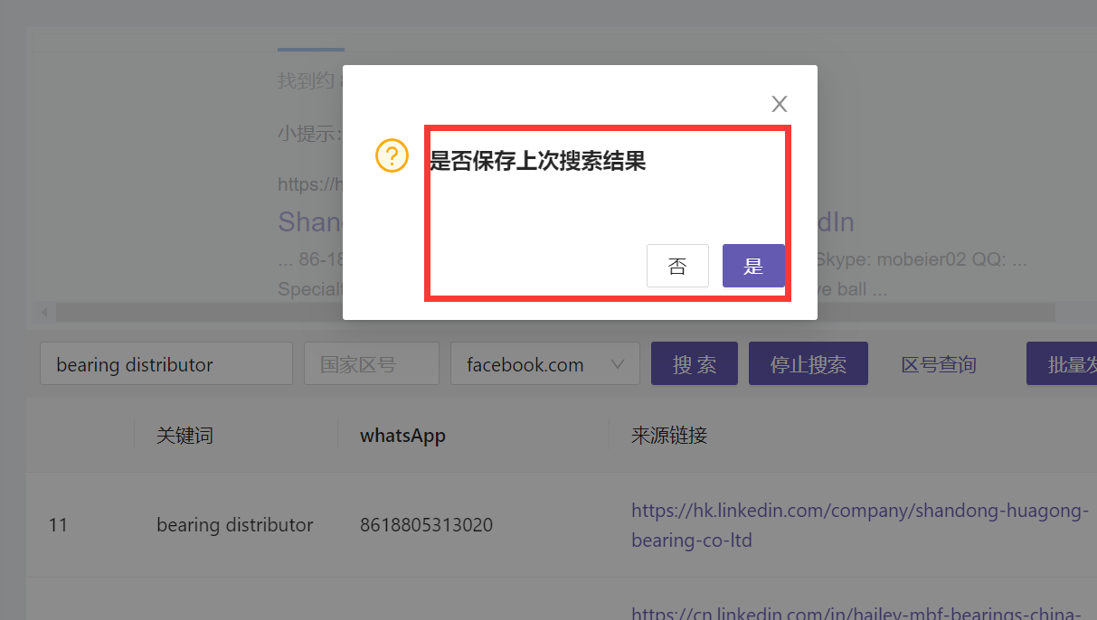
路径一：搜索账号并群发 新建一个搜索任务
当我们改变搜索条件，重新启动一次搜索时，系统会提示如何处理当前的搜索结果。
用户可以选择“是”，则将之前的搜索结果放入WHATSAPP池。
用户选择“否”，则清空目前的搜索结果，重新记录新的搜索结果。

Slide 15
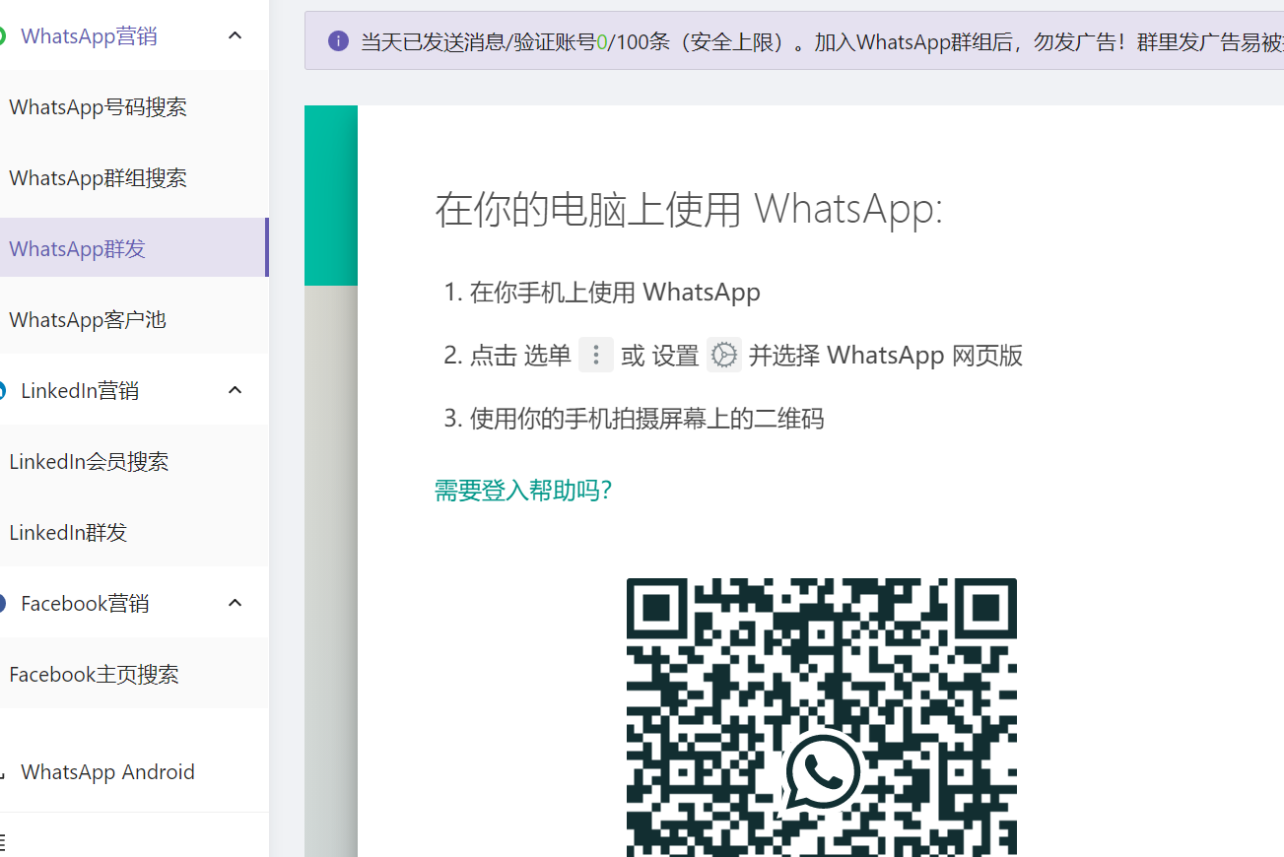
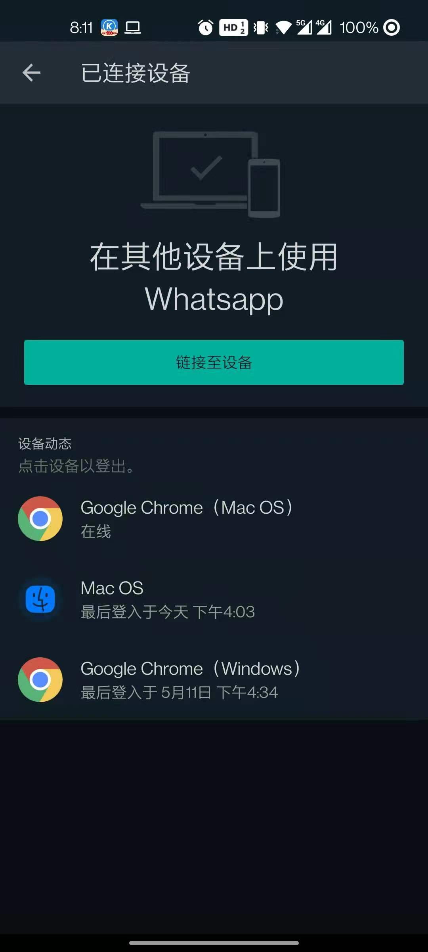
路径一：搜索账号并群发 手机端在线
注意：群发之前，必须保持手机端同时在线。点击“Whatsapp群发”，进入群发状态。
在手机端安装WHATSAPP，打开后点击右上角菜单，选择“已连接设备”，点击“链接至设备”，扫描桌面二维码，授权桌面登录。

Slide 16
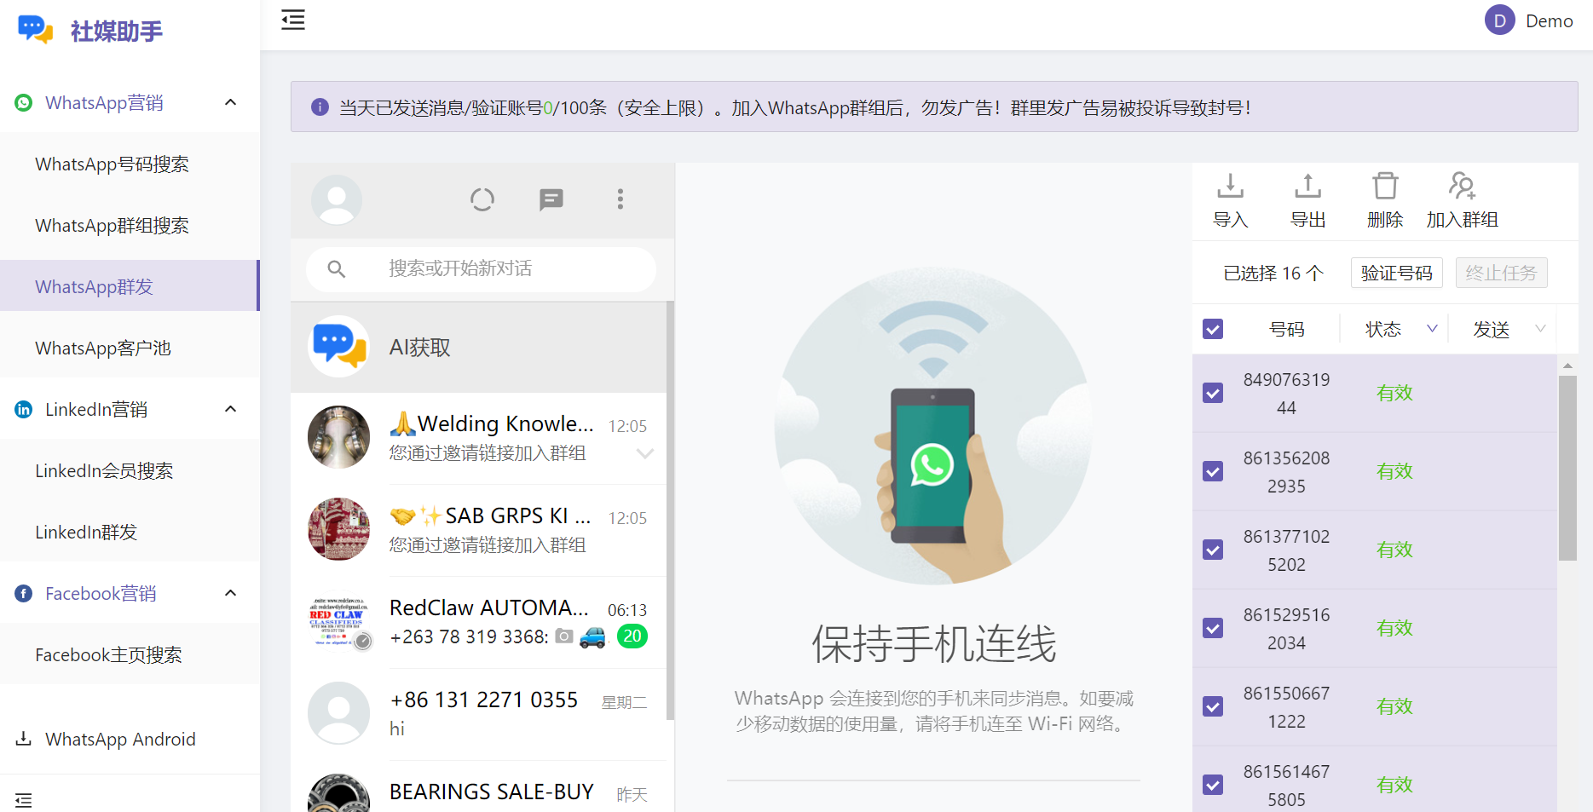
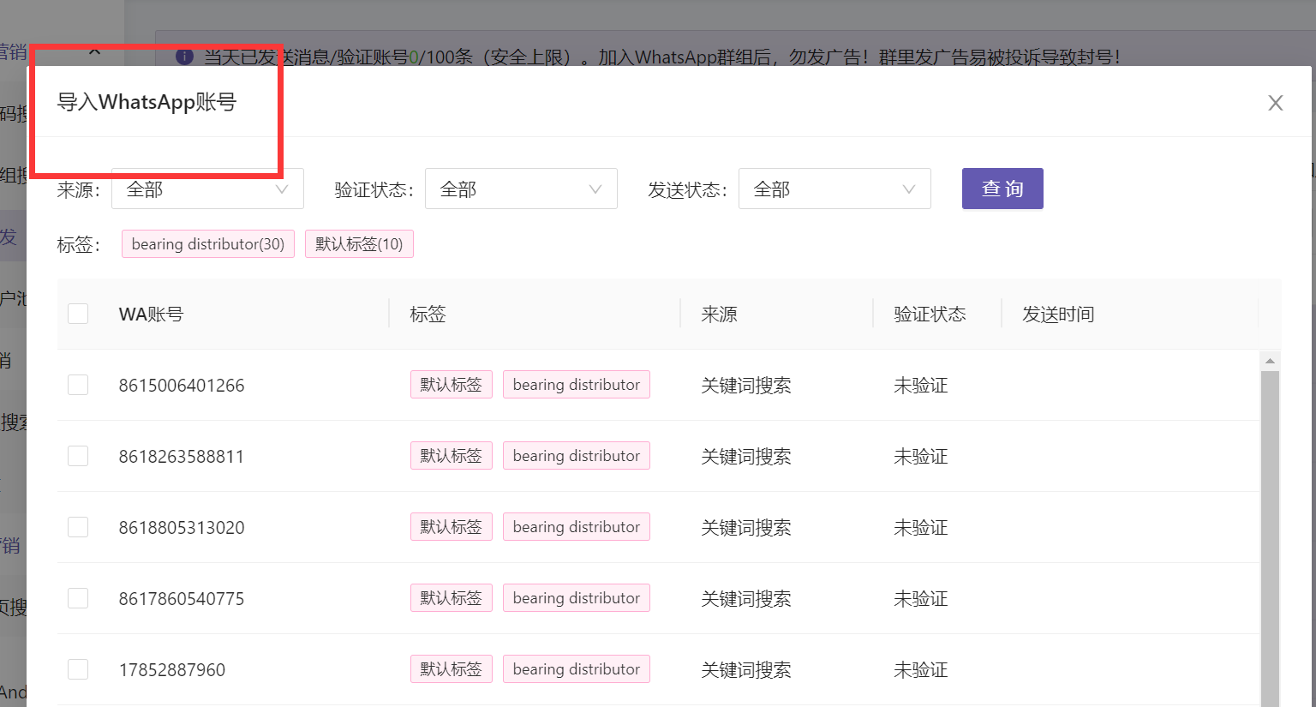
路径一：搜索账号并群发 导入WHATSAPP号
点击“导入”，可选择从EXCEL导入，或者从WHATSAPP客户池导入账号。
右图为从WHATSAPP客户池导入账号的样例。需要导入的账号，可以通过条件进行筛选。
选择后，滚动条拖到页面最下方，点击“确认”。

Slide 17
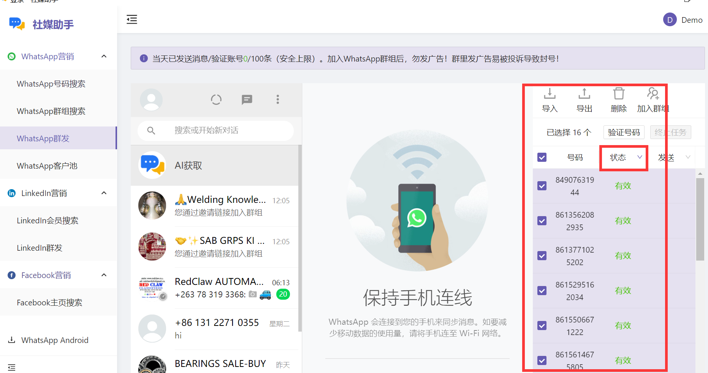
路径一：搜索账号并群发 验证账号
全选导入的账号，点击“验证号码”，可对这些账号是否开通匹配WHATSAPP号进行验证。
若不选择验证账号，系统仍旧会在群发之前，对这些账号进行验证。

Slide 18
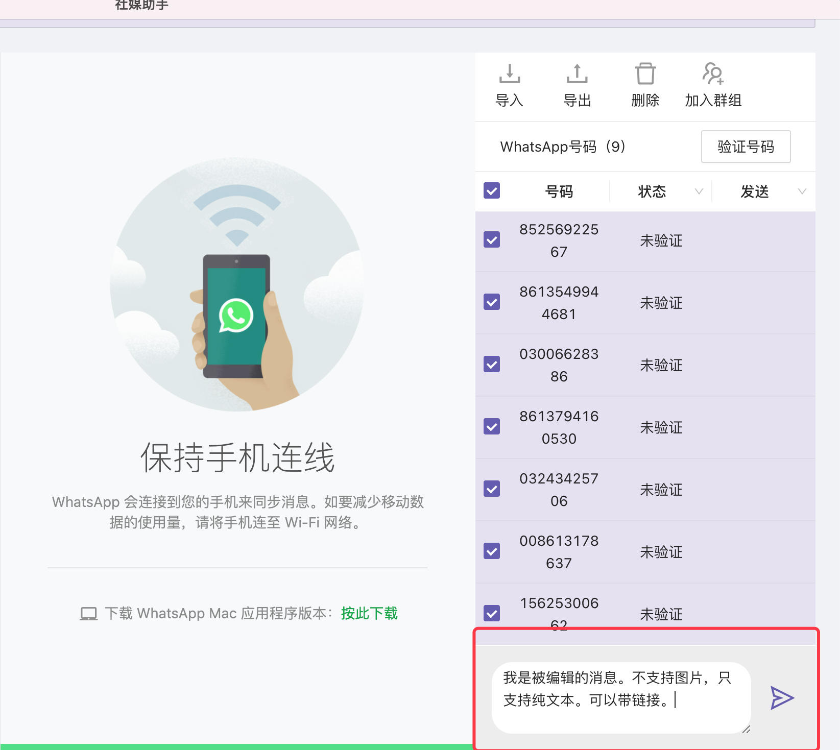
路径一：搜索账号并群发 群发消息
验证完成（或者不经过验证），将滚动条拉到底部，可在文本编辑框里编辑资料，点击箭头群发。
发送对象为选中的账号。
发送内容只支持纯文本发送，不支持多媒体。（不然要封号）。

Slide 19
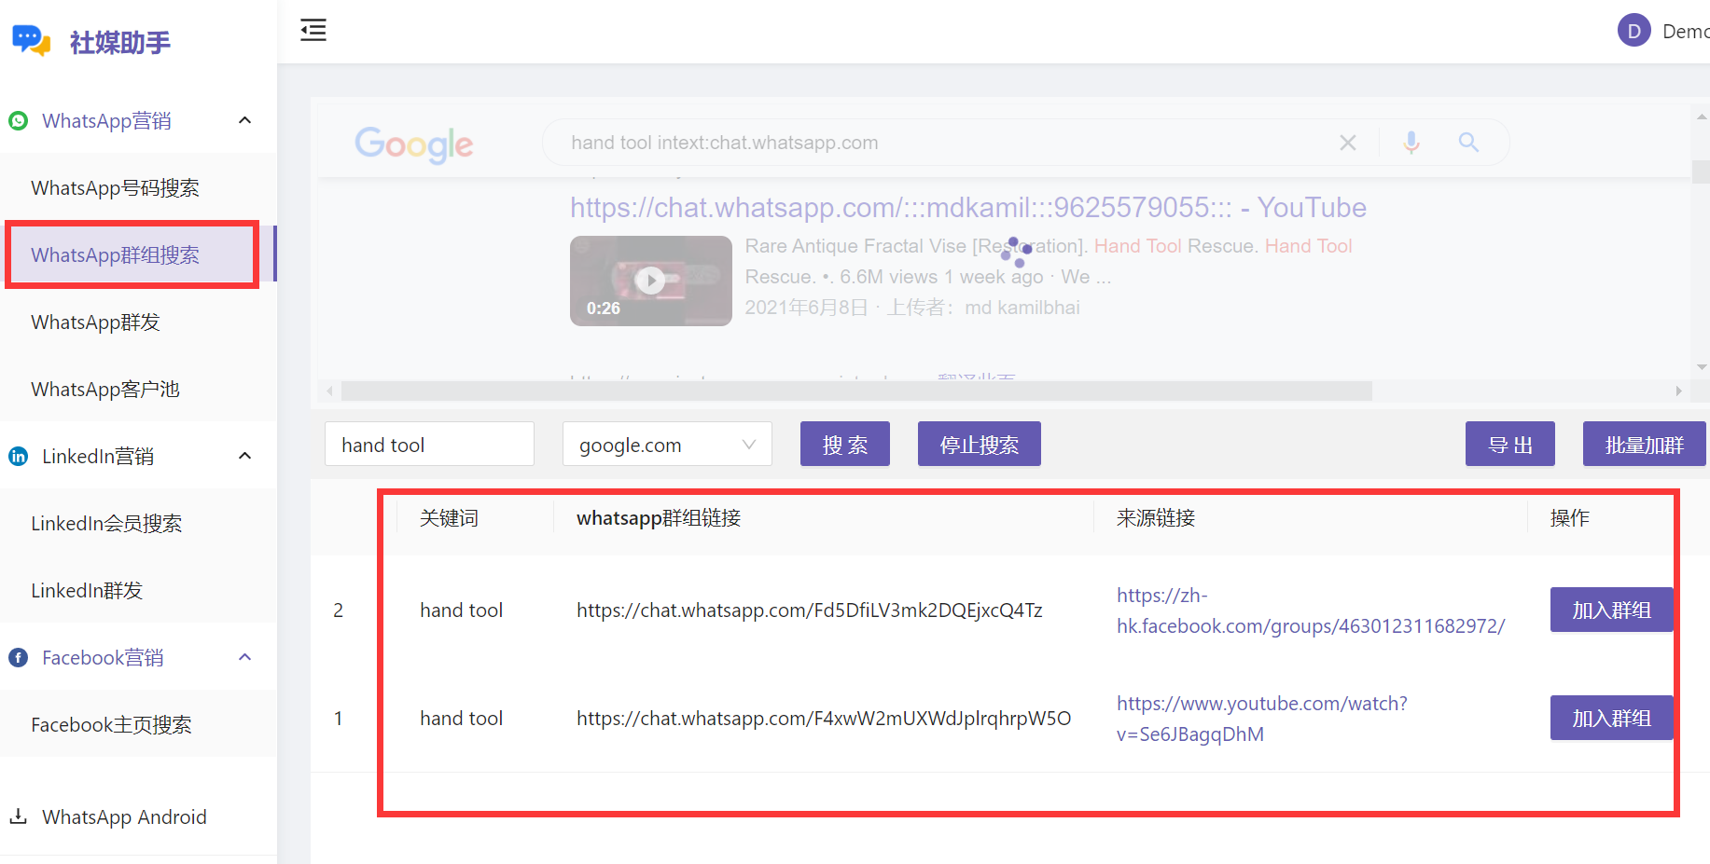
路径二：群组营销 搜索群组
进入WHATSAPP群组搜索功能模块
输入关键词，选择渠道。渠道同搜索个人账号。
点击搜索启动任务。
搜索结果可以执行单个或者批量加群，也可以将群邀请链接出至EXCEL。
但群组链接不支持存库。
更换搜索条件后，之前搜索结果将被自动清空。

Slide 20
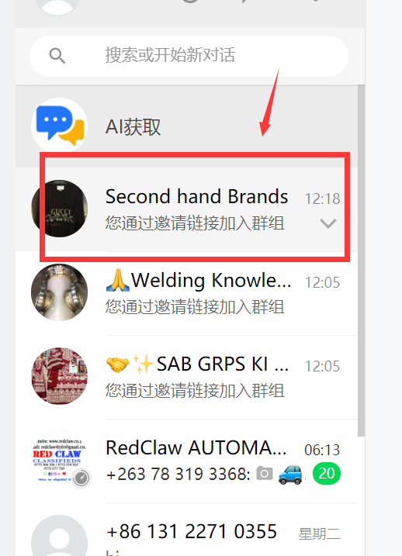
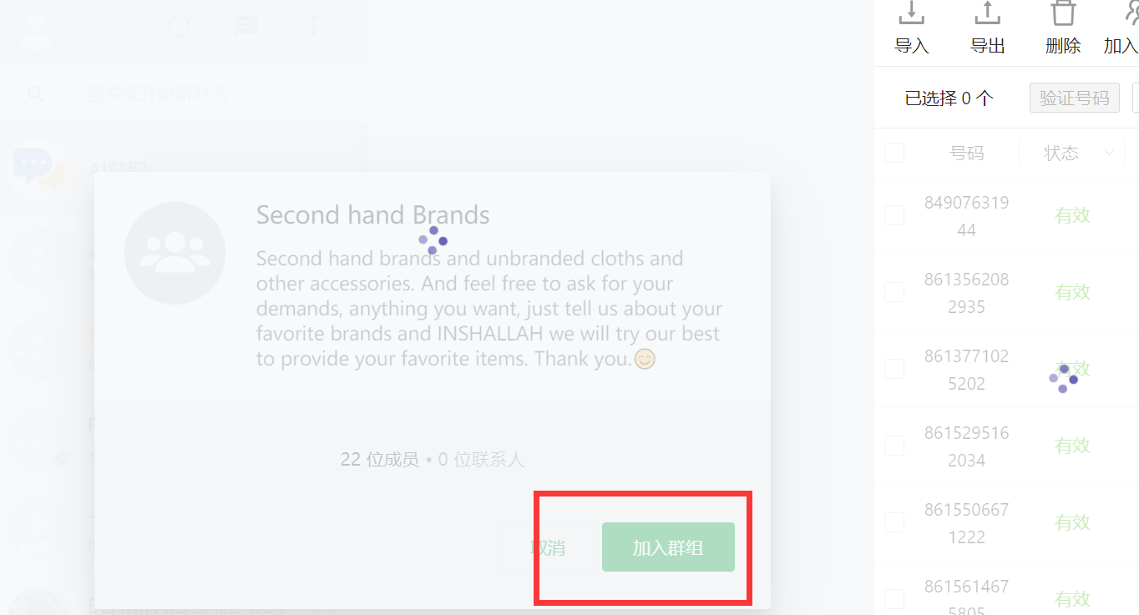
路径二：群组营销 加入群组
点击“加入群组”或者“批量加群”时，同时请保持手机端在线。
系统弹出如左图提示，点击加入群组，则进入该群组，并显示右边界面。

Slide 21
产品关键词定位（重要-精准搜索，无论搜号还是群组）
精准群发获得的whats账号验证率高，目标客户精准，比如加群组，然后提取群组里的号码，比如你做汽车轴承，你可以进入轴承群组，汽车轴承群组等，进入后，一键提取所有群组里的号码，批量验证有效后，对有效的号码进行精准营销，单发或者少批量群发。
搜索渠道包括不限于google、FB、LK等，我们可以选择采购商属性：buyer/importer/wholesaler/purchasing/manufacturer/trader/agent/dealer/distributor等；
比如搜：bearing dealer。。。。。。 当然不加，查询资源更多，但我们建议选择买家属性，精准定位客户群。
终端客户属性：也可以搜bearing的终端使用人-工厂，如汽车厂、机械厂等。
比如你做小饰品，可能是各种胸卡、卡子等等，你除了搜“小饰品、胸卡、卡子等”这些词外，也应该搜“饰品经销商、批发商”等，不要只搜你的产品，有时也要搜“买你产品”的人。
所以精准的产品和客户属性定位，搜索的信息越精准。
推荐阅读：网盘里的一份文档“产品关键词在不同外贸渠道的正确使用方法”

Slide 22
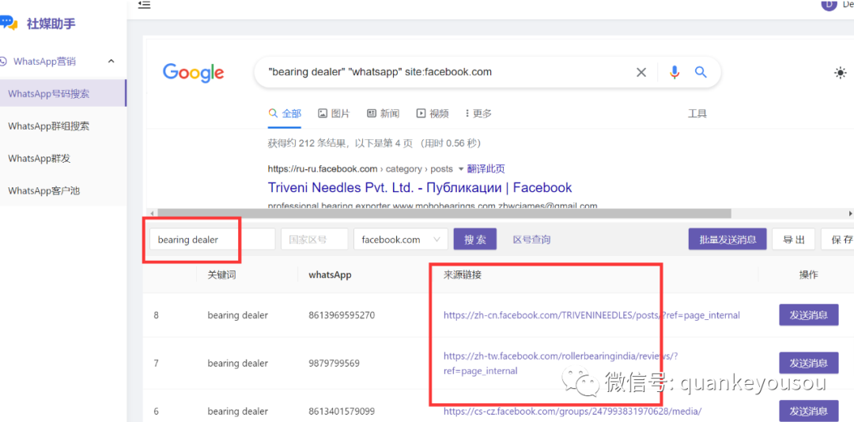
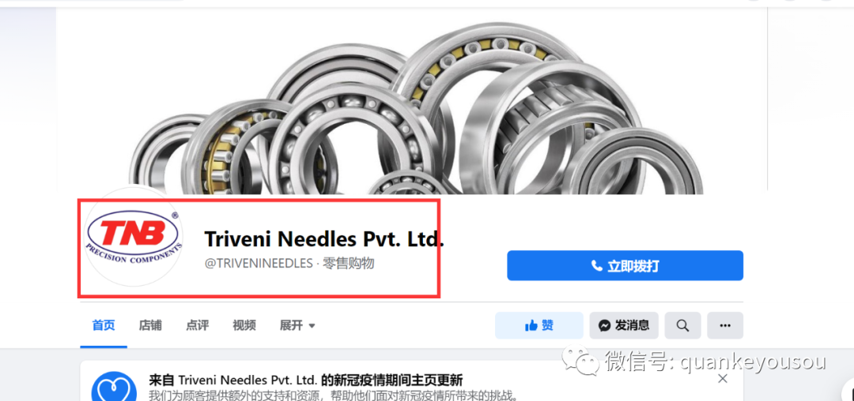
精准核验，搜索的号码或者群组链接，比如我们搜的“bearing”,可以点进去看看，是否是轴承有关信息。

Slide 23
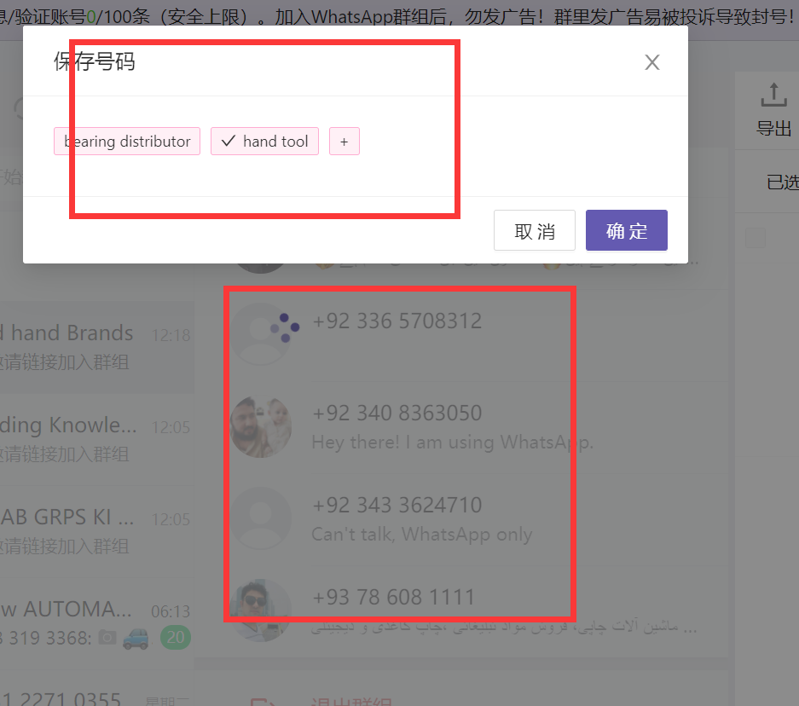
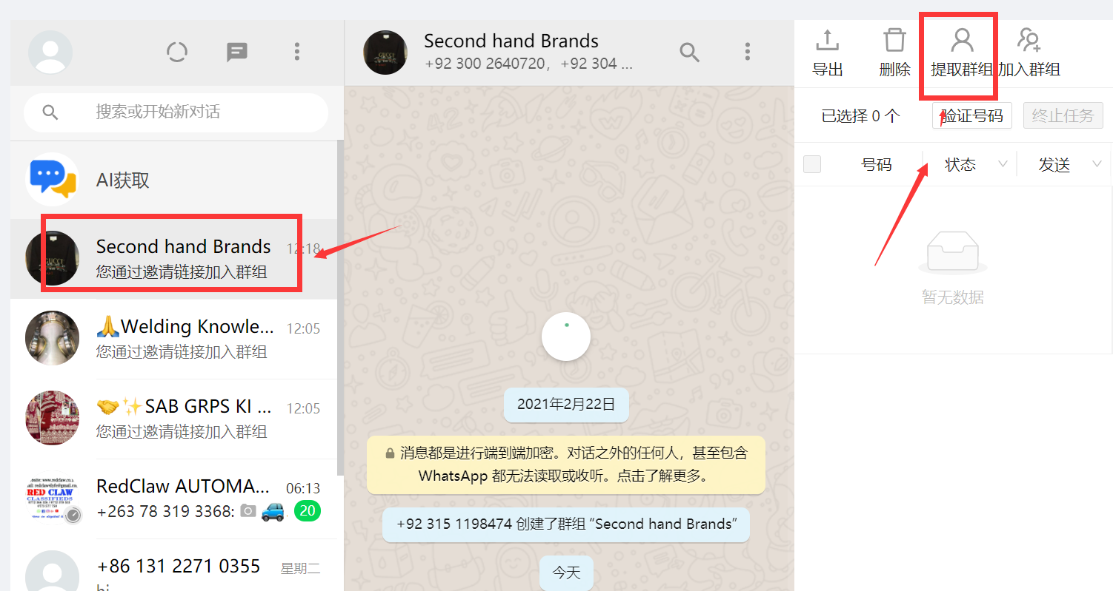
路径二：群组营销 提取群组成员
选中已加入的群，点击“提取群组”，则系统自动将群成员的个人账号提取出来。
提取的成员账号，将自动保存入WHATSAPP客户池。请记得勾选产品标签。

Slide 24
路径二：群组营销 向群组成员营销
操作同WHATSAPP群发。群发界面下，从WHATSAPP池选择账号、验证、然后群发即可。
不再赘述。
建议多加群，一个是养号，一个是群组有更多潜在客户资源，比如你做轴承，你可以在搜号或者群发里输入：轴承进口商，轴承贸易商，轴承批发商，轴承零售商，轴承经销商，轴承代理商，轴承在线商店，轴承采购，甚至轴承的使用者比如汽车厂等

Slide 25
客户池的管理
客户池中，可通过搜索条件、标签，对已存的客户进行增删改查。
点击号码来源链接，可查询这个Whatsapp号的出处，以确认客户身份。
可选择过滤86、91等开头的电话号码，聚焦目标客户范围。比如不要显示中国，输入号码“86”即可，或者选择只显示哪些区号，比如只要91开头的。

Slide 26
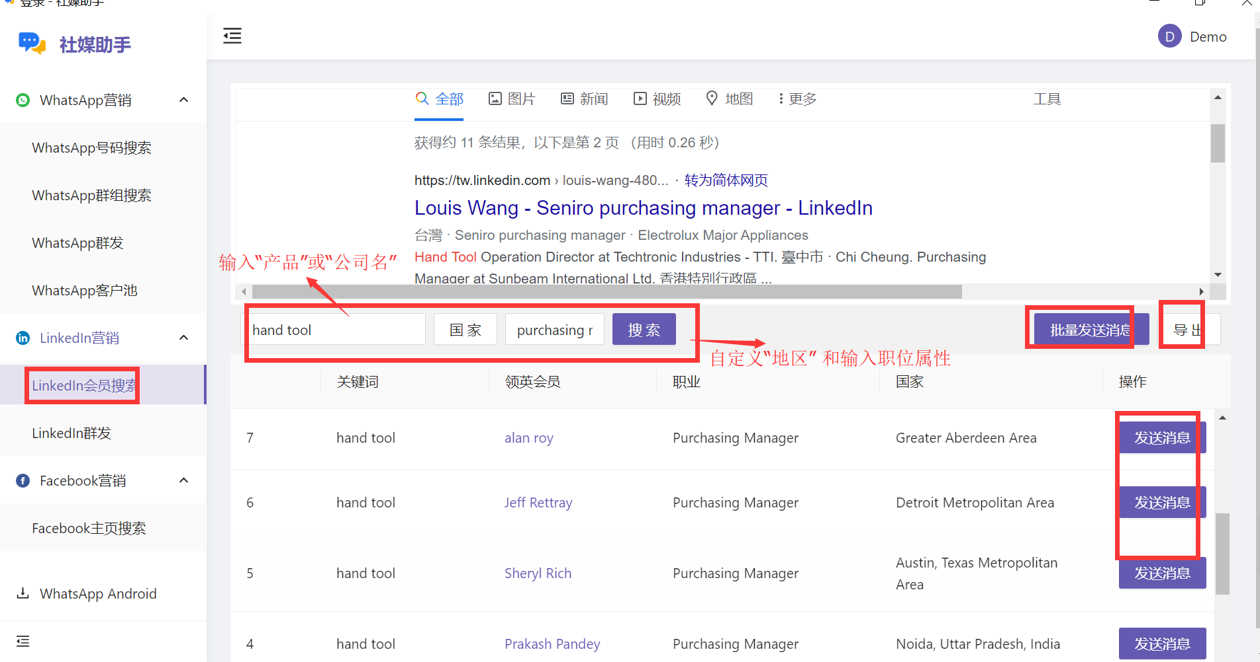
社媒2 领英 目标搜采购商的联系人
可以输入“产品”，或者“公司名”，自定义“地区”，职位属性（如ceo\buy\buyer\purchasing\purchasing manager\owner\chief）等等
选择导出，或者单个或者批量发信息验证，加好友，只有好友通过，才能给对方沟通。建议发好友验证文字300字左右，专业真诚描述企业或者产品。
注意每天加好友验证建议50个上限。

Slide 27
群发Linkedin消息的准备工作
群发消息时，内置浏览器必须处于领英登录状态。同时，请讲语言设置为英语。
设置方法如图。
注意：通过领英助手收集到的人群，不管是否有人脉联系，都能显示其个人基础信息，以及向其发起对话。而自己操作领英账号会受到人脉限制，只能看到和你有人脉联系的人。

Slide 28
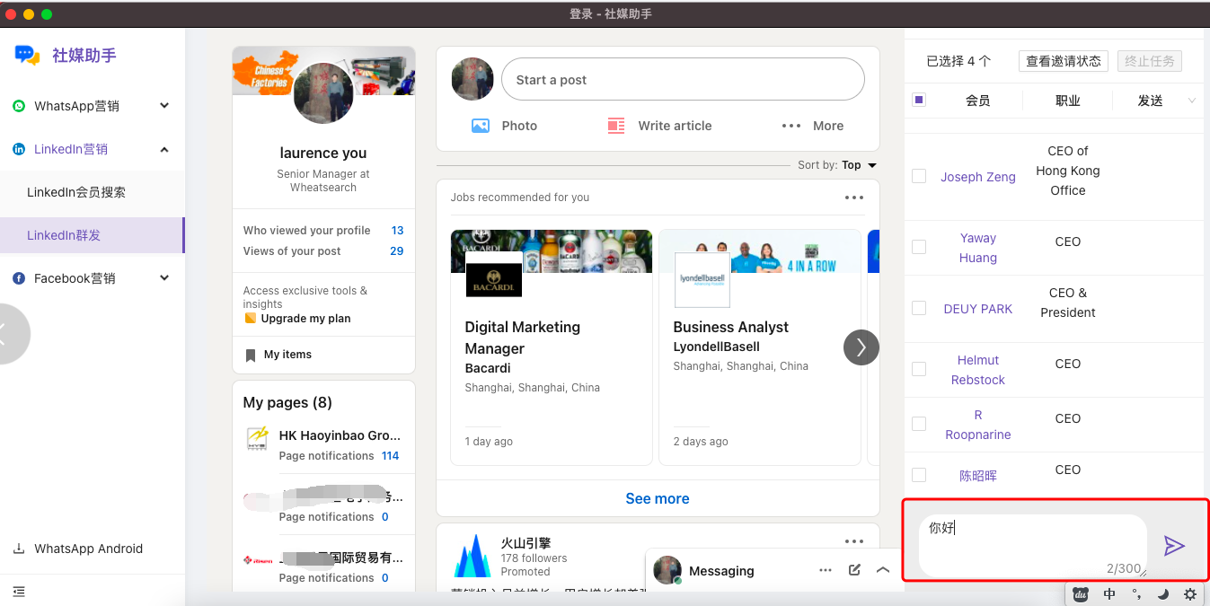
群发领英消息
导入联系人列表，勾选联系人，并在文本框内输入营销内容，点击发送按钮，即可发起营销。
文本框内可输入300个字符（字母+标点符号+空格）。
不支持图片、链接。但可以TXT形式加入链接。

Slide 29
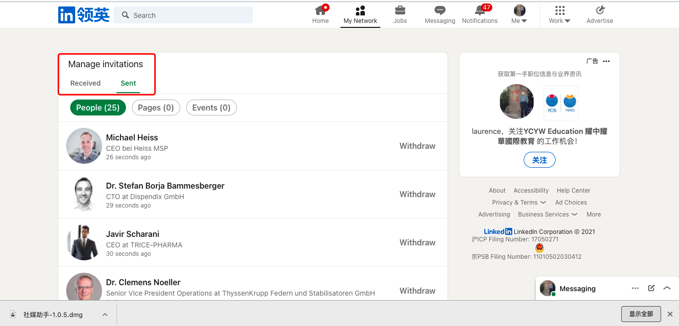
查看结果和营销逻辑
在客户端上点击查看邀请状态按钮。
或者进入你自己的Linkedin账号，在My Network项目下可查看邀请发送和被接受状态。

Slide 30
帮你解决的问题和营销建议
领英因为有人脉限制，因此，即便我们在领英账号上能搜索到的、能查看的关键人有限。即便使用高级账号，一个月也只能针对25个客户发起营销。社媒助手很好的解决了这个问题，不管对方是否是你的人际关系对象，都可以发起营销，加好友。
对于陌生客户，只有一次发起对话的机会，然后需要等对方通过。因此，需要斟酌有针对性的开发语。
领英搜索结果的精准度非常高，因此一般我们建议采取一对一的方式去发招呼，这样打招呼的内容可以更加个性化有针对性，从而提高通过率。
如果采取群发，一般建议每天群发数不超过50个(验证也计入50之内，比如你验证25个，群发25个，这是建议，最低风险，实际可灵活调整)。

Slide 31
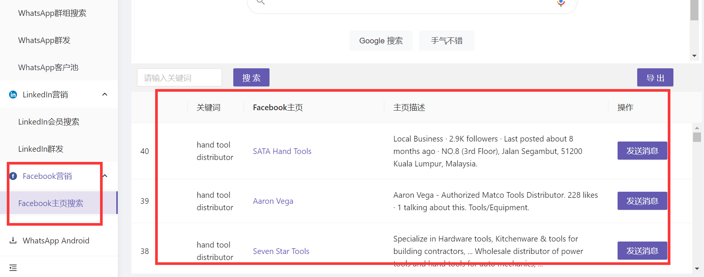
社媒3 脸书
输入产品关键词即可，产品关键词的定位很重要，比如产品+客户属性，如hand tool dealer、bearing wholesaler等
直接在线发送信息。
脸书客户端的操作比较简单，通过关键词在社媒助手内搜索目标采购商的主页，并可跳转主页，发起营销。

Slide 32
whatsapp一直是一个精准营销工具，而不是一个纯粹群发工具。
群发是因为你找不到和你所需信息的精准匹配的whatsapp号，你只是导出借助各种搜索工具盲搜，然后不做任何的筛选，清洗，就简单盲目的群发，如果发的足够多，总有一些概率，但一定不是很长久的客户开发和营销之道，且随时面临被封号的风险。
所以科学有节制有方法的精准的whatsapp营销是核心。

